Slide 1
딥러닝의 이해
딥러닝vs머신러닝

Slide 2
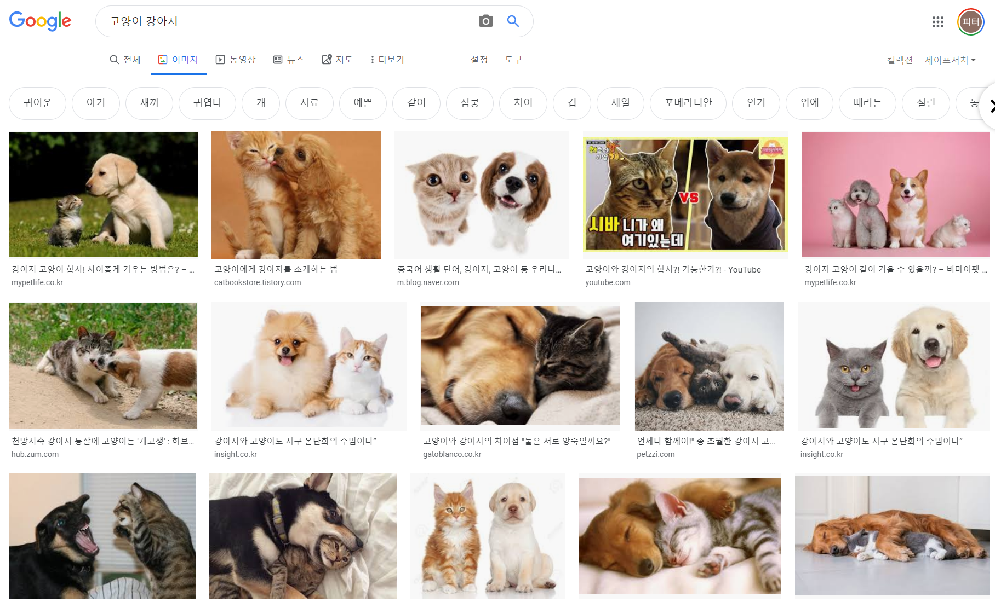

개와 고양이 사진 분류하기
딥러닝은 머신러닝과 같이 “모델을 학습하고 데이터를 분류할 수 있다“
그럼 차이점은 무엇일까?
수많은 개와 고양이 이미지들을 분류하고 싶다면,
머신러닝vs딥러닝 둘 중 무엇을 써야 할까?

Slide 3

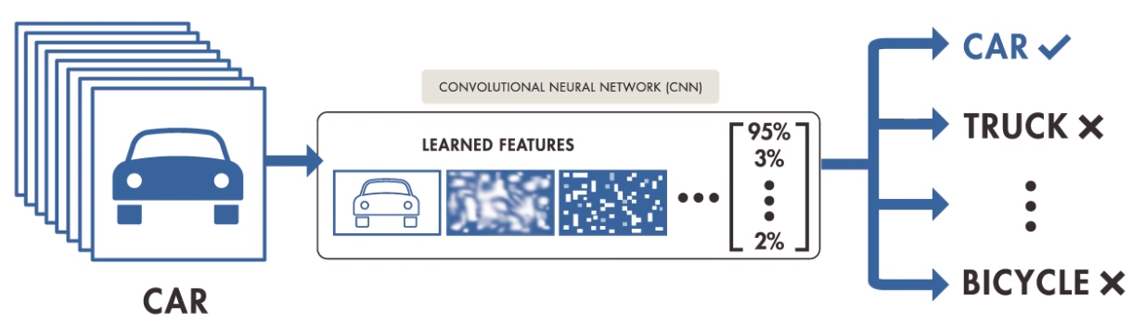
머신러닝 vs 딥러닝
머신러닝
1. 우선 이미지에서 관련 특징들을 추출한다.
2. 물체의 특징을 예측하는 모델을 만든다.
✓ 반면에 딥러닝은 수동으로 이미지에서 특징 추출을 할 필요가 없다.
딥러닝
이미지 자체를 딥러닝 알고리즘에 제공함으로써 예측이 가능하다.
즉, 특징 추출이 필요 없다.

Slide 4
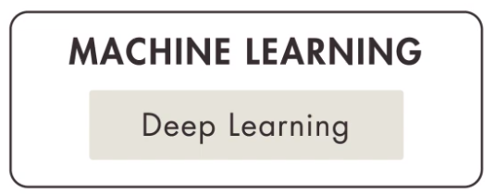
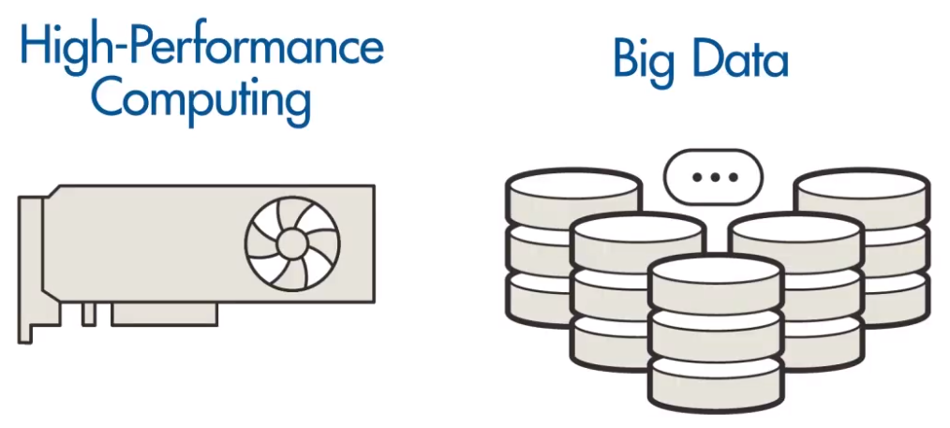
딥러닝이란
딥러닝은 머신러닝의 한 부분집합이다.
이미지를 입력 그대로 직접 처리할 수 있으며, 더 복잡할 수 있다.
AI

Slide 5
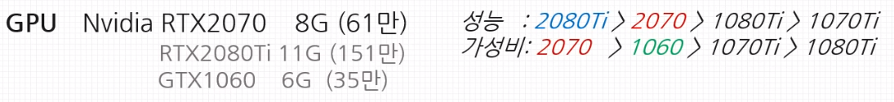
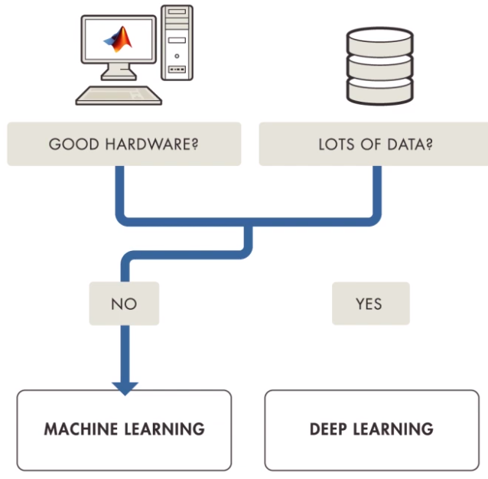
딥러닝 사용이 가능한 경우
데이터가 많을 때
컴퓨팅 파워가 좋을 때(특히 GPU-그래픽카드 좋은 것, 램 용량 큰 것 등등)
딥러닝은 수많은 뉴런들이 동시에 연산을 한다.
그래서 병렬 처리가 중요!
GPU(Graphics processing unit) : 그래픽 처리 장치
원래 모니터에서 일어나는 수많은 모니터 픽셀 연산을
병렬 처리하는데 사용하는 장치였는데
최근 들어
✓비트코인 채굴,
✓딥러닝
에 사용하고 있다.

Slide 6
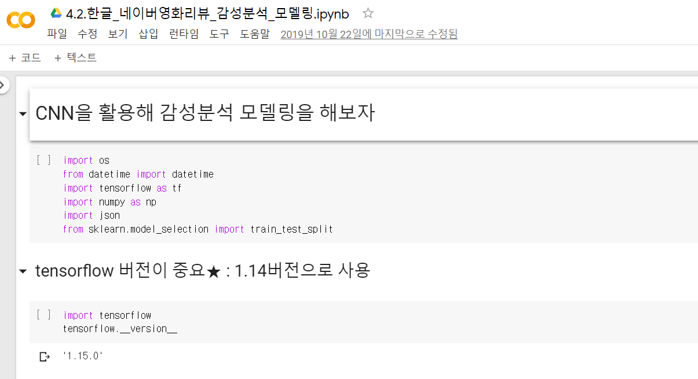

컴퓨터 사양이 별로 여도 딥러닝이 가능은 하다.
물론, 노트북으로도 딥러닝이 가능하다.
EX) 구글 COLAB에 접속해서 딥러닝을 돌릴 수 있다.
즉, COLAB은 구글에서 컴퓨터를 빌리는 것
단점: 그런데 답답하다.
쥬피터 노트북에 익숙한 사용자
인터넷 환경에 따라 버벅거림
클라우드는 얼마 이상의 데이터를 사용하면 돈이 든다.
일단, 딥러닝을 COLAB으로 어느정도 돌려보다가 본격적으로 딥러닝 하려면 GPU 컴퓨터를 사는 게 낫다.
클라우드 비용 몇십만원 나올 거면 GPU를 사고 만다.

Slide 7
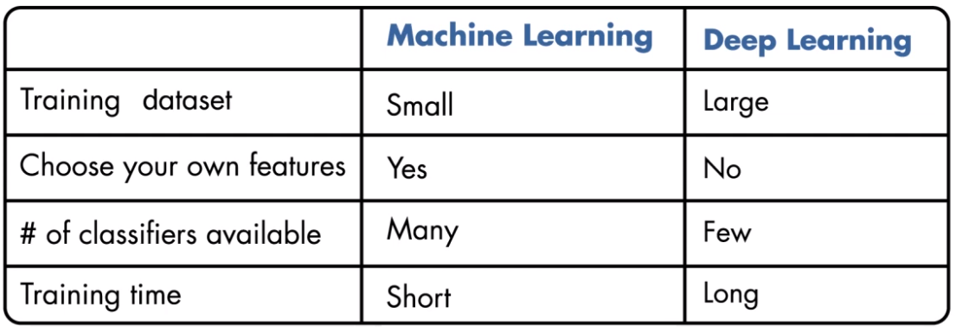
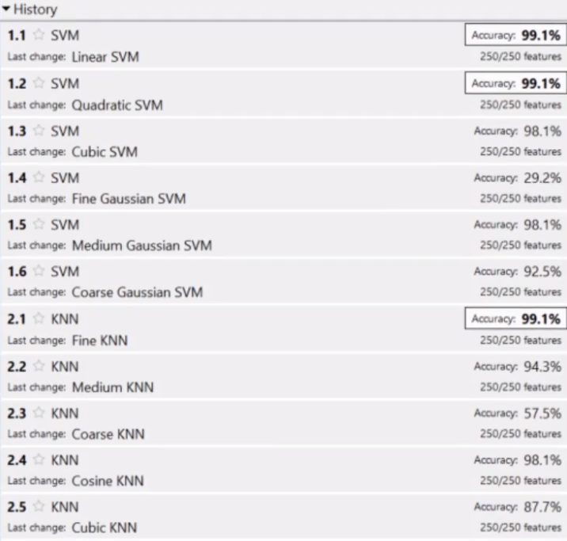
머신러닝과 딥러닝은 각각 특징이 명확하다.
만약 조건(컴퓨팅 파워, 데이터 양)이 충분하다면 머신러닝보다 딥러닝의 정확도가 더 높은 경향이 있다.
어느 것을 사용할 지는 해결하고자 하는 과제와 그 데이터의 성질에 달려 있다.

